Slide 1
Lezione11: classi di complessità
Lezione del 18/04/2022

Slide 2
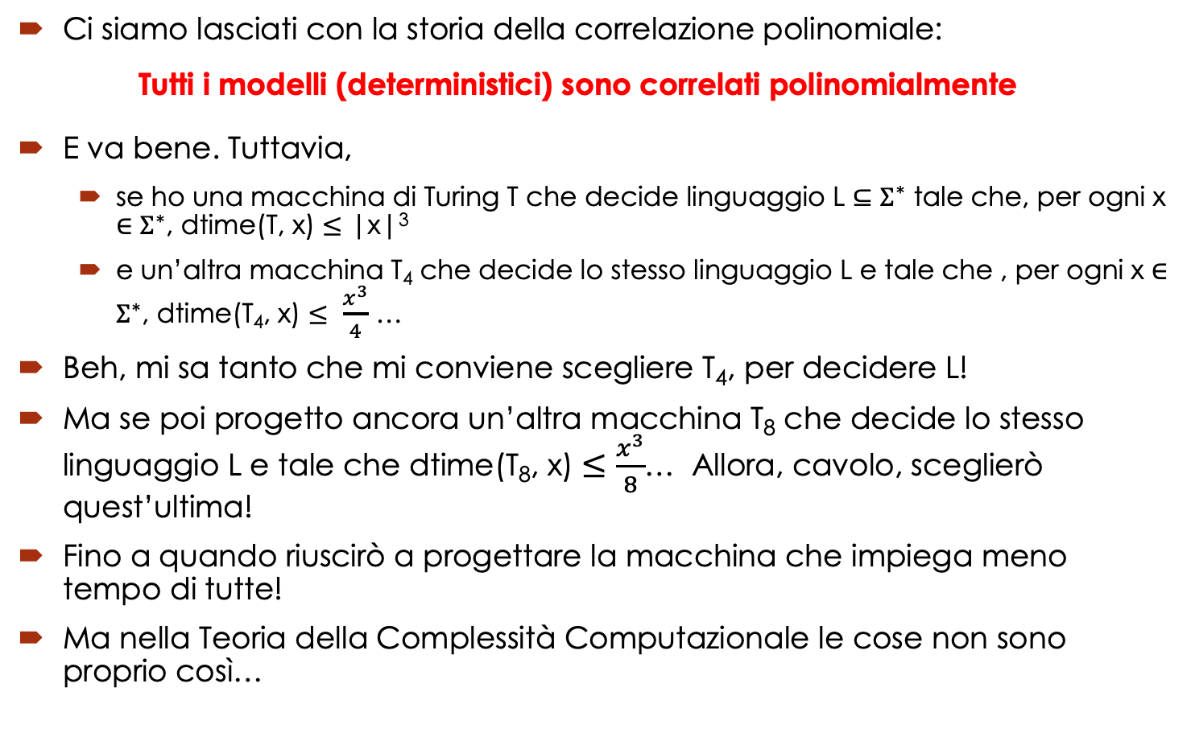
Alla ricerca della macchina più veloce
Ci siamo lasciati con la storia della correlazione polinomiale: Tutti i modelli (deterministici) sono correlati polinomialmente
E va bene. Tuttavia,
se ho una macchina di Turing T che decide linguaggio L $⊆$ $Σ^{∗}$ tale che, per ogni x $∈$ $Σ^{∗}$, dtime(T, x) $≤$ |x|³
e un’altra macchina T₄ che decide lo stesso linguaggio L e tale che , per ogni x $∈$ $Σ^{∗}$, dtime(T₄, x) $≤$ $\frac{x^{3}}{4}$ …
Beh, mi sa tanto che mi conviene scegliere T₄, per decidere L!
Ma se poi progetto ancora un’altra macchina T₈ che decide lo stesso linguaggio L e tale che dtime(T₈, x) $≤\frac{x^{3}}{8}$… Allora, cavolo, sceglierò quest’ultima!
Fino a quando riuscirò a progettare la macchina che impiega meno tempo di tutte!
Ma nella Teoria della Complessità Computazionale le cose non sono proprio così…

Slide 3
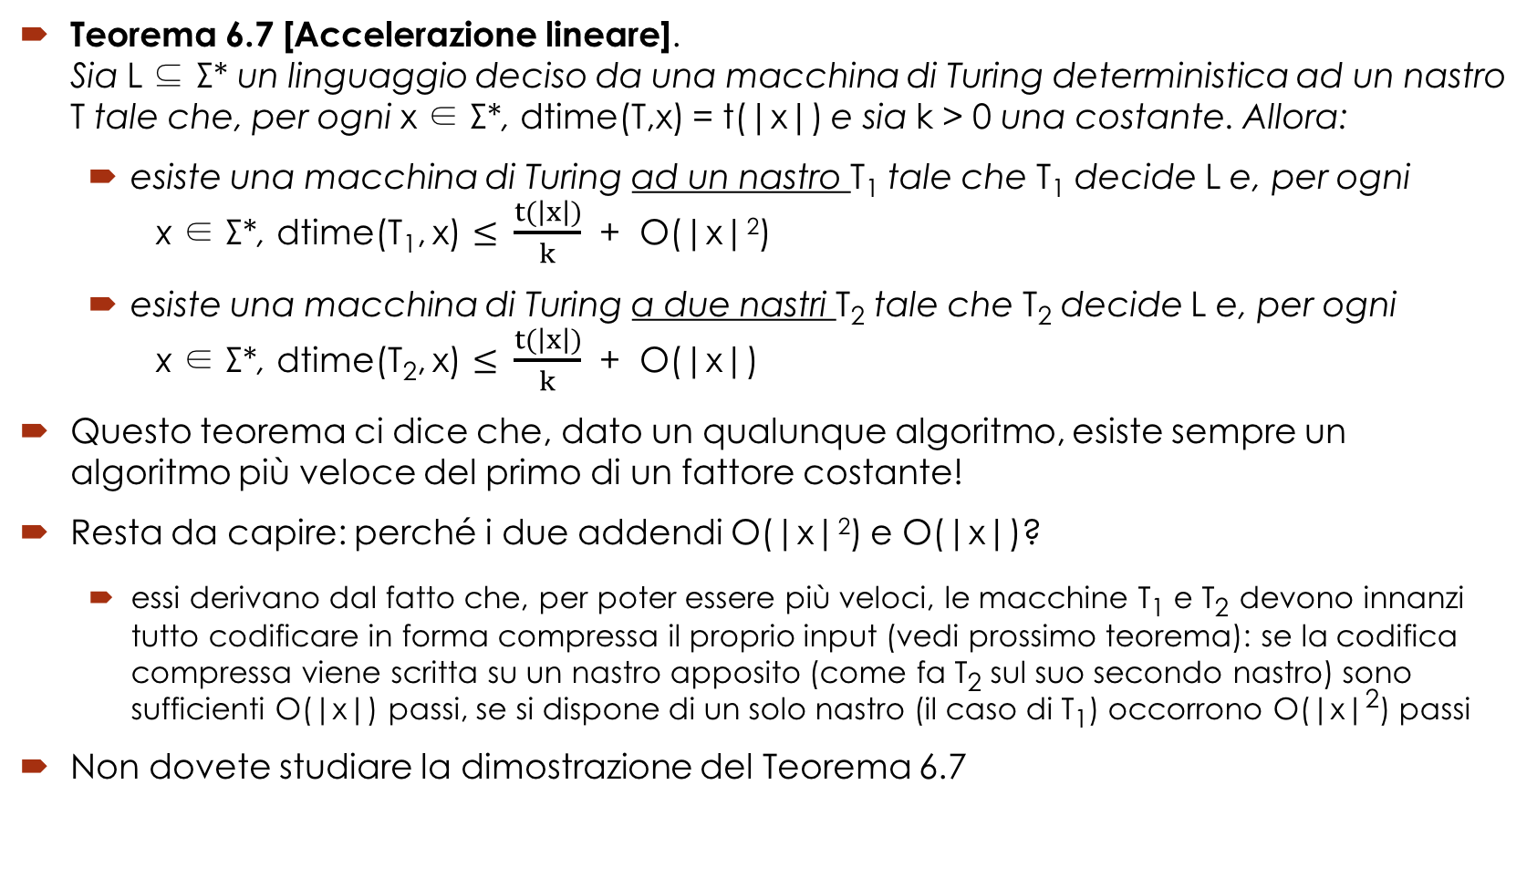
Alla ricerca della macchina più veloce
Teorema 6.7 [Accelerazione lineare]. Sia L ⊆ Σ* un linguaggio deciso da una macchina di Turing deterministica ad un nastro T tale che, per ogni x ∈ Σ*, dtime(T,x) = t(|x|) e sia k > 0 una costante. Allora:
esiste una macchina di Turing ad un nastro T₁ tale che T₁ decide L e, per ogni x ∈ Σ*, dtime(T₁, x) $≤$ $\frac{t(\left|x\right|)}{k}$ + O(|x|²)
esiste una macchina di Turing a due nastri T₂ tale che T₂ decide L e, per ogni x ∈ Σ*, dtime(T₂, x) $≤$ $\frac{t(\left|x\right|)}{k}$ + O(|x|)
Questo teorema ci dice che, dato un qualunque algoritmo, esiste sempre un algoritmo più veloce del primo di un fattore costante!
Resta da capire: perché i due addendi O(|x|²) e O(|x|)?
essi derivano dal fatto che, per poter essere più veloci, le macchine T₁ e T₂ devono innanzi tutto codificare in forma compressa il proprio input (vedi prossimo teorema): se la codifica compressa viene scritta su un nastro apposito (come fa T₂ sul suo secondo nastro) sono sufficienti O(|x|) passi, se si dispone di un solo nastro (il caso di T₁) occorrono O(|x|²) passi
Non dovete studiare la dimostrazione del Teorema 6.7

Slide 4
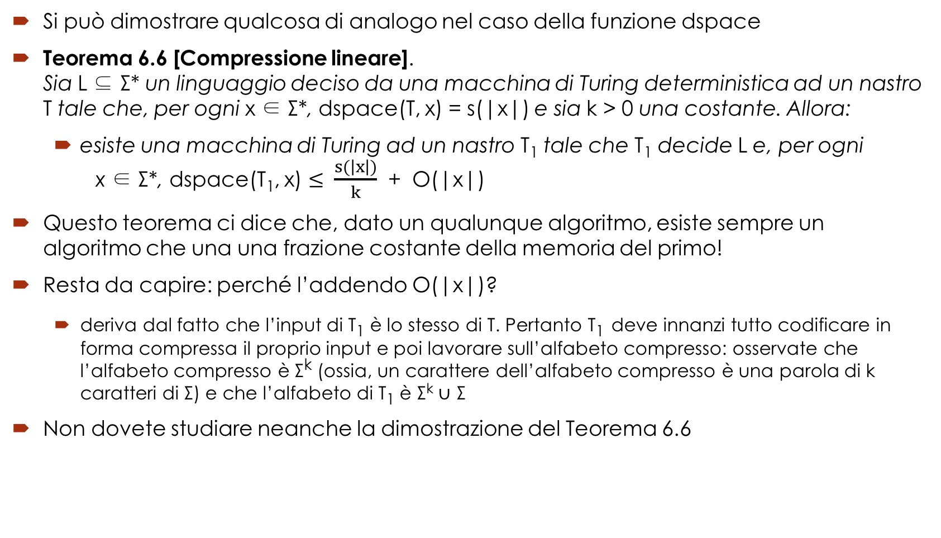
Risparmiare memoria
Si può dimostrare qualcosa di analogo nel caso della funzione dspace
Teorema 6.6 [Compressione lineare]. Sia L ⊆ Σ* un linguaggio deciso da una macchina di Turing deterministica ad un nastro T tale che, per ogni x ∈ Σ*, dspace(T, x) = s(|x|) e sia k > 0 una costante. Allora:
esiste una macchina di Turing ad un nastro T₁ tale che T₁ decide L e, per ogni x ∈ Σ*, dspace(T₁, x) $≤$ $\frac{s(\left|x\right|)}{k}$ + O(|x|)
Questo teorema ci dice che, dato un qualunque algoritmo, esiste sempre un algoritmo che una una frazione costante della memoria del primo!
Resta da capire: perché l’addendo O(|x|)?
deriva dal fatto che l’input di T₁ è lo stesso di T. Pertanto T₁ deve innanzi tutto codificare in forma compressa il proprio input e poi lavorare sull’alfabeto compresso: osservate che l’alfabeto compresso è Σ^{k} (ossia, un carattere dell’alfabeto compresso è una parola di k caratteri di Σ) e che l’alfabeto di T₁ è Σ^{k} $∪$ Σ
Non dovete studiare neanche la dimostrazione del Teorema 6.6

Slide 5
Classi di complessità (deterministiche)
Siamo pronti a raggruppare i linguaggi in base all’efficienza delle macchine che li decidono – e siamo a pag. 9 della dispensa 6
per esempio, potremmo considerare l’insieme dei linguaggi tali che la la migliore macchina che li decide ha una certa efficienza
E che vuol dire?
un linguaggio L è un insieme di parole – contiene, tipicamente, infinite parole
e una macchina che decide L, tipicamente, esegue un numero diverso di operazioni quando opera su input diversi – anche su input diversi che hanno la stessa lunghezza
ve la ricordate, ad esempio, la cara, vecchia, T_{PPAL}, che accettava parole palindrome di lunghezza pari sull’alfabeto {a,b}? Ebbene: T_{PPAL}(abababab) rigetta dopo aver eseguito 10 quintuple, T_{PPAL}(abbbbbba) accetta dopo aver eseguito all’incirca 45 quintuple (deve fare avanti e indietro un sacco di volte!)
e considerazioni analoghe possono essere fatte per la misura dspace)
Cosa significa dire che una macchina che decide un linguaggio ha una certa efficienza?
che si comporta “bene” (con quella efficienza) almeno su qualche input?
o che si comporta “bene” su ogni input?

Slide 6
Classi di complessità (deterministiche)
Siamo pronti a raggruppare i linguaggi in base all’efficienza delle macchine che li decidono
per esempio, potremmo considerare l’insieme dei linguaggi tali che la la migliore macchina che li decide ha una certa efficienza
La risposta corretta è la seconda: vogliamo che la macchina che decide un linguaggio L ⊆ Σ* si comporti ”bene” su ogni parola x ∈ Σ*
Poi, non possiamo scegliere la “migliore” macchina che decide un linguaggio
perché se un linguaggio è deciso da una macchina che ha una certa efficienza, quel linguaggio è deciso anche da una macchina che è efficiente il doppio. O il triplo. O il quadruplo…
E per risolvere questa questione ricorriamo alla notazione O: diciamo che un linguaggio L appartiene all’insieme caratterizzato dalla “efficienza temporale” individuata dalla funzione totale e calcolabile f se esiste una macchina T che decide L e che, per ogni parola x sull’alfabeto di L, termina in O( f(|x ) ) istruzioni
E analogamente a proposito di “efficienza spaziale”
OSSERVATE BENE: è sparita la richiesta di “migliore” macchina che decide L…

Slide 7
Classi di complessità deterministiche
Le classi che misurano “efficienza temporale” nel caso deterministico si chiamano DTIME: data una funzione totale e calcolabile f, DTIME[f(n)] = { L ⊆{0,1}* tali che esiste una macchina deterministica T che decide L e, per ogni x ∈ {0,1}*, dtime(T,x) ∈ O( f(|x|) ) }
in Teoria della Complessità Computazionale si parla di classi invece che di insiemi
ATTENZIONE: dtime (minuscolo) è la misura di complessità, ossia, una funzione; DTIME (maiuscolo) è una classe di complessità, ossia, un insieme!
Vi rendete conto, spero, che DTIME[ f(n) ] = DTIME[ f(n)/2 ] = DTIME[2 f(n)+58 ] = …
come è giusto che sia a seguito del Teorema di accelerazione lineare.
Le classi che misurano “efficienza spaziale” nel caso deterministico si chiamano DSPACE: data una funzione totale e calcolabile f, DSPACE[f(n)] = { L ⊆{0,1}* tali che esiste una macchina deterministica T che decide L e, per ogni x ∈ {0,1}*, dspace(T,x) ∈ O( f(|x|) ) }

Slide 8
Classi di complessità non deterministiche
Le stesse considerazioni che ci hanno condotto a definire le classi di complessità deterministiche, possono essere ripetute anche nel caso non deterministico
Le classi che misurano “efficienza temporale” nel caso non deterministico si chiamano NTIME: data una funzione totale e calcolabile f, NTIME[f(n)] = { L ⊆{0,1}* tali che esiste una macchina non deterministica NT che ACCETTA L e, per ogni x ∈ L, ntime(NT,x) ∈ O( f(|x|) ) }
Ma perché una classe non deterministica è definita in base al tempo di accettazione, invece che del tempo di decisione? Ricordate quello che abbiamo detto la scorsa lezione: se sappiamo che un linguaggio è accettato entro un certo numero di istruzioni, sappiamo che quel linguaggio è decidibile, ma non sappiamo quanto tempo occorre a rigettare le parole del suo complemento!
E a noi interessa accettare le parole del linguaggio – non di rifiutare quelle del complemento!
Le classi che misurano “efficienza spaziale” nel caso non deterministico si chiamano NSPACE: data una funzione totale e calcolabile f, NSPACE[f(n)] = { L ⊆{0,1}* tali che esiste una macchina non deterministica NT che ACCETTA L e, per ogni x ∈ L , nspace(NT,x) ∈ O( f(|x|) ) }

Slide 9
Classi complemento
Sia f una funzione totale e calcolabile
La classe coDTIME[f(n)] contiene i linguaggi il cui complemento è contenuto in DTIME[(f(n)]: coDTIME[f(n)] = {L ⊆{0,1}* tali che L^{C} ∈ DTIME[f(n)] }
La classe coDSPACE[f(n)] contiene i linguaggi il cui complemento è contenuto in DSPACE[(f(n)]: coDSPACE[f(n)] = {L ⊆{0,1}* tali che L^{C} ∈ DSPACE [f(n)] }
La classe coNTIME[f(n)] contiene i linguaggi il cui complemento è contenuto in NTIME[(f(n)]: coNTIME[f(n)] = {L ⊆{0,1}* tali che L^{C} ∈ NTIME[f(n)] }
La classe coNSPACE[f(n)] contiene i linguaggi il cui complemento è contenuto in NSPACE[(f(n)]: coNSPACE[f(n)] = {L ⊆{0,1}* tali che L^{C} ∈ NSPACE [f(n)] }
Le definizioni formali sono a pag. 10 della dispensa 6

Slide 10
Un paio di questioni
Innanzi tutto, perché ci limitiamo a considerare linguaggi definiti sull’alfabeto {0,1}?
In realtà, lo facciamo perché è più comodo
ma potremmo utilizzare un alfabeto qualsiasi (e, quando ci farà comodo, lo faremo)
tanto, sappiamo che se un linguaggio è deciso da una macchina definita su un alfabeto qualsiasi, allora esiste anche una macchina definita su {0,1} che lo decide (Lezione a distanza 2)
E le due macchine, sappiamo, sono pure polinomialmente correlate!
Sennò, che le abbiamo studiate a fare tutte queste belle cose?
Poi, alla funzione f che che definisce una classe di complessità (ad esempio, DTIME[f(n)] ) diamo il nome di funzione limite
Ma perché viene sempre richiesto che una funzione limite sia totale e calcolabile?
ve li ricordate gli assiomi di Blum?
Se non ve li ricordate, andate a riguardarli!

Slide 11
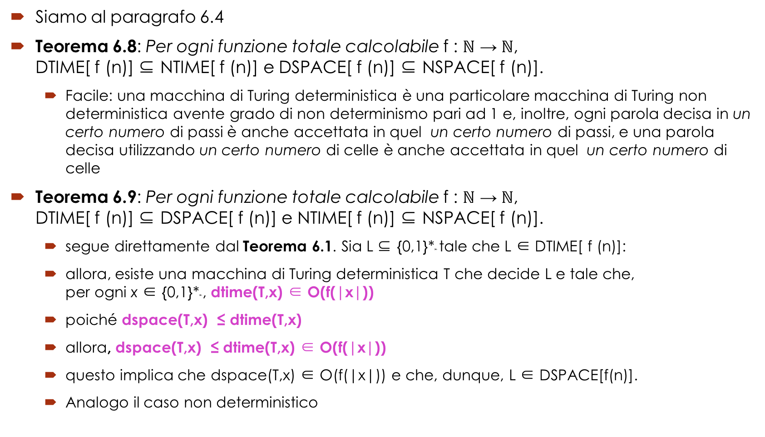
Relazioni fra classi di complessità
Siamo al paragrafo 6.4
Teorema 6.8: Per ogni funzione totale calcolabile f : $ℕ$ → $ℕ$, DTIME[ f (n)] ⊆ NTIME[ f (n)] e DSPACE[ f (n)] ⊆ NSPACE[ f (n)].
Facile: una macchina di Turing deterministica è una particolare macchina di Turing non deterministica avente grado di non determinismo pari ad 1 e, inoltre, ogni parola decisa in un certo numero di passi è anche accettata in quel un certo numero di passi, e una parola decisa utilizzando un certo numero di celle è anche accettata in quel un certo numero di celle
Teorema 6.9: Per ogni funzione totale calcolabile f : $ℕ$ → $ℕ$, DTIME[ f (n)] ⊆ DSPACE[ f (n)] e NTIME[ f (n)] ⊆ NSPACE[ f (n)].
segue direttamente dal Teorema 6.1. Sia L ⊆ {0,1}*⇤ tale che L ∈ DTIME[ f (n)]:
allora, esiste una macchina di Turing deterministica T che decide L e tale che, per ogni x ∈ {0,1}*⇤, dtime(T,x) ∈ O(f(|x|))
poiché dspace(T,x)  ≤ dtime(T,x)
allora, dspace(T,x)  ≤ dtime(T,x) ∈ O(f(|x|))
questo implica che dspace(T,x) ∈ O(f(|x|)) e che, dunque, L ∈ DSPACE[f(n)].
Analogo il caso non deterministico

Slide 12
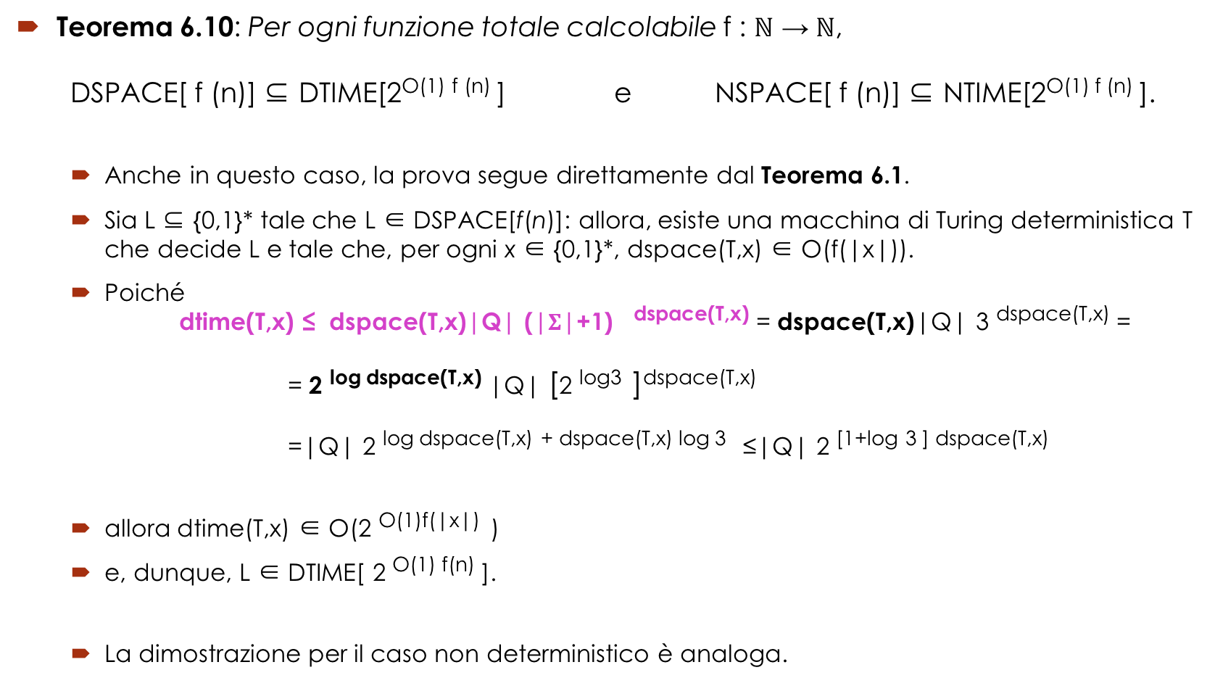
Relazioni fra classi di complessità
Teorema 6.10: Per ogni funzione totale calcolabile f : $ℕ$ → $ℕ$, DSPACE[ f (n)] ⊆ DTIME[2^{O(1)} ^{f (n)} ] e NSPACE[ f (n)] ⊆ NTIME[2^{O(1) f (n)} ].
Anche in questo caso, la prova segue direttamente dal Teorema 6.1.
Sia L ⊆ {0,1}* tale che L ∈ DSPACE[f(n)]: allora, esiste una macchina di Turing deterministica T che decide L e tale che, per ogni x ∈ {0,1}*, dspace(T,x) ∈ O(f(|x|)).
Poiché dtime(T,x) ≤  dspace(T,x)|Q| (|$Σ$|+1) ^{dspace(T,x)} = dspace(T,x)|Q| 3 ^{dspace(T,x)} = = 2 ^{log dspace(T,x)} |Q| [2 ^{log3} ]^{dspace(T,x)} =|Q| 2 ^{log dspace(T,x)} ^{+ dspace(T,x) log 3} ≤|Q| 2 ^{[1+log} ^{3 ] dspace(T,x)}
allora dtime(T,x) ∈ O(2 ^{O(1)f(|x|)} )
e, dunque, L ∈ DTIME[ 2 ^{O(1) f(n)} ].
La dimostrazione per il caso non deterministico è analoga.

Slide 13
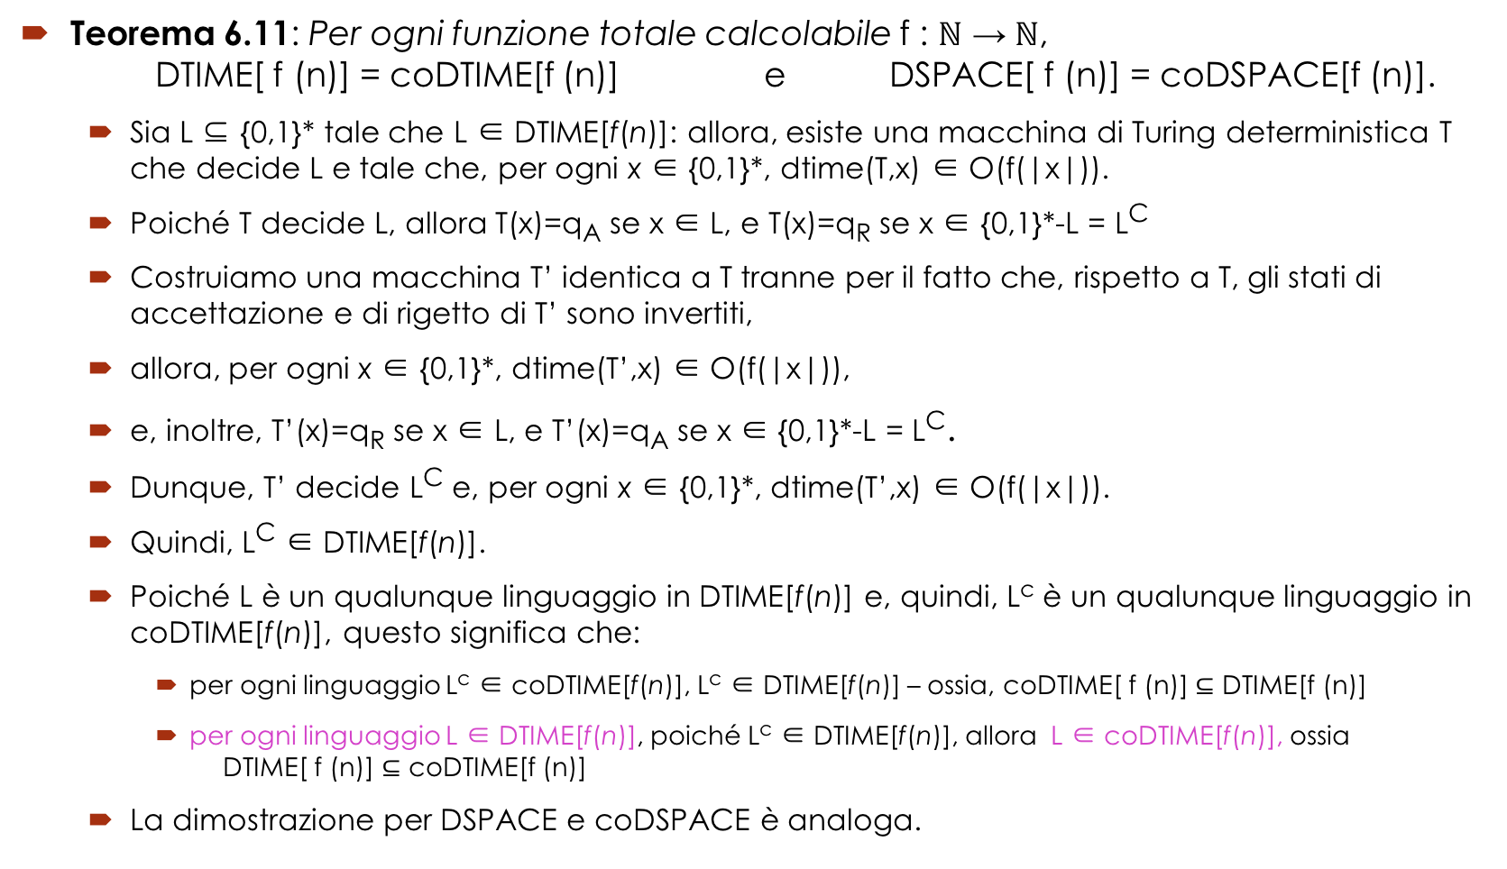
Relazioni fra classi di complessità
Teorema 6.11: Per ogni funzione totale calcolabile f : $ℕ$ → $ℕ$, DTIME[ f (n)] = coDTIME[f (n)] e DSPACE[ f (n)] = coDSPACE[f (n)].
Sia L ⊆ {0,1}* tale che L ∈ DTIME[f(n)]: allora, esiste una macchina di Turing deterministica T che decide L e tale che, per ogni x ∈ {0,1}*, dtime(T,x) ∈ O(f(|x|)).
Poiché T decide L, allora T(x)=q_{A} se x ∈ L, e T(x)=q_{R} se x ∈ {0,1}*-L = L^{C}
Costruiamo una macchina T’ identica a T tranne per il fatto che, rispetto a T, gli stati di accettazione e di rigetto di T’ sono invertiti,
allora, per ogni x ∈ {0,1}*, dtime(T’,x) ∈ O(f(|x|)),
e, inoltre, T’(x)=q_{R} se x ∈ L, e T’(x)=q_{A} se x ∈ {0,1}*-L = L^{C}.
Dunque, T’ decide L^{C} e, per ogni x ∈ {0,1}*, dtime(T’,x) ∈ O(f(|x|)).
Quindi, L^{C} ∈ DTIME[f(n)].
Poiché L è un qualunque linguaggio in DTIME[f(n)] e, quindi, L^{c} è un qualunque linguaggio in coDTIME[f(n)], questo significa che:
per ogni linguaggio L^{c} ∈ coDTIME[f(n)], L^{c} ∈ DTIME[f(n)] – ossia, coDTIME[ f (n)] $⊆$ DTIME[f (n)]
per ogni linguaggio L ∈ DTIME[f(n)], poiché L^{c} ∈ DTIME[f(n)], allora L ∈ coDTIME[f(n)], ossia DTIME[ f (n)] $⊆$ coDTIME[f (n)]
La dimostrazione per DSPACE e coDSPACE è analoga.

Slide 14
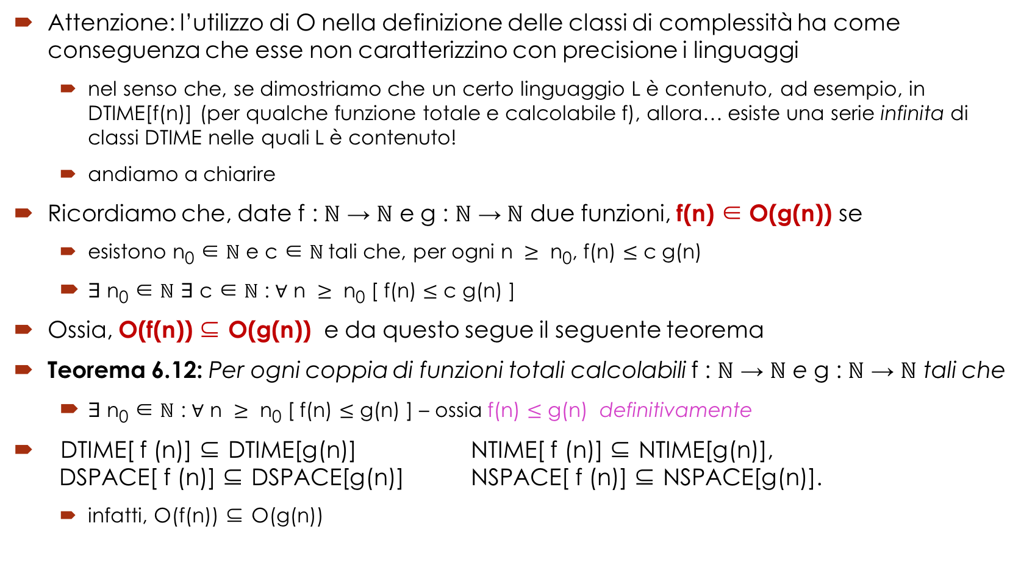
Classi… “poco precise”
Attenzione: l’utilizzo di O nella definizione delle classi di complessità ha come conseguenza che esse non caratterizzino con precisione i linguaggi
nel senso che, se dimostriamo che un certo linguaggio L è contenuto, ad esempio, in DTIME[f(n)] (per qualche funzione totale e calcolabile f), allora… esiste una serie infinita di classi DTIME nelle quali L è contenuto!
andiamo a chiarire
Ricordiamo che, date f : $ℕ$ → $ℕ$ e g : $ℕ$ → $ℕ$ due funzioni, f(n) ∈ O(g(n)) se
esistono n₀ ∈ $ℕ$ e c ∈ $ℕ$tali che, per ogni n $≥$ n₀, f(n) $≤$ c g(n)
$∃$ n₀ ∈ $ℕ$ $∃$ c ∈ $ℕ$ : $∀$ n $≥$ n₀ [ f(n) $≤$ c g(n) ]
Ossia, O(f(n)) ⊆ O(g(n)) e da questo segue il seguente teorema
Teorema 6.12: Per ogni coppia di funzioni totali calcolabili f : $ℕ$ → $ℕ$ e g : $ℕ$ → $ℕ$ tali che
$∃$ n₀ ∈ $ℕ$ : $∀$ n $≥$ n₀ [ f(n) $≤$ g(n) ] – ossia f(n) $≤$ g(n) definitivamente
DTIME[ f (n)] ⊆ DTIME[g(n)] NTIME[ f (n)] ⊆ NTIME[g(n)], DSPACE[ f (n)] ⊆ DSPACE[g(n)] NSPACE[ f (n)] ⊆ NSPACE[g(n)].
infatti, O(f(n)) ⊆ O(g(n))

Slide 15
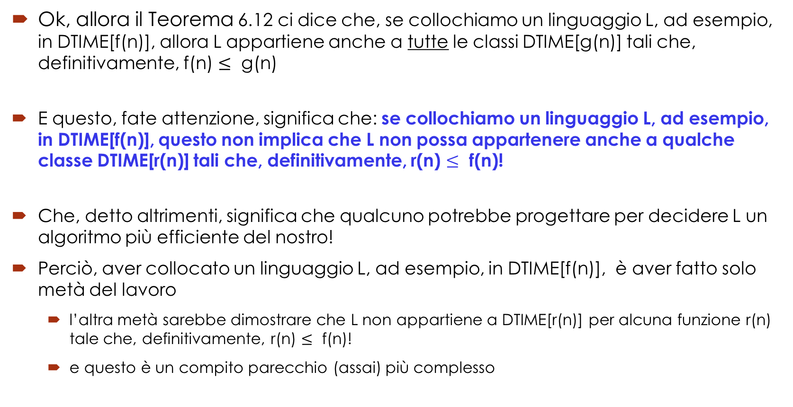
Classi… “poco precise”
Ok, allora il Teorema 6.12 ci dice che, se collochiamo un linguaggio L, ad esempio, in DTIME[f(n)], allora L appartiene anche a tutte le classi DTIME[g(n)] tali che, definitivamente, f(n) $≤$ g(n)
E questo, fate attenzione, significa che: se collochiamo un linguaggio L, ad esempio, in DTIME[f(n)], questo non implica che L non possa appartenere anche a qualche classe DTIME[r(n)] tali che, definitivamente, r(n) $≤$ f(n)!
Che, detto altrimenti, significa che qualcuno potrebbe progettare per decidere L un algoritmo più efficiente del nostro!
Perciò, aver collocato un linguaggio L, ad esempio, in DTIME[f(n)], è aver fatto solo metà del lavoro
l’altra metà sarebbe dimostrare che L non appartiene a DTIME[r(n)] per alcuna funzione r(n) tale che, definitivamente, r(n) $≤$ f(n)!
e questo è un compito parecchio (assai) più complesso

Slide 16
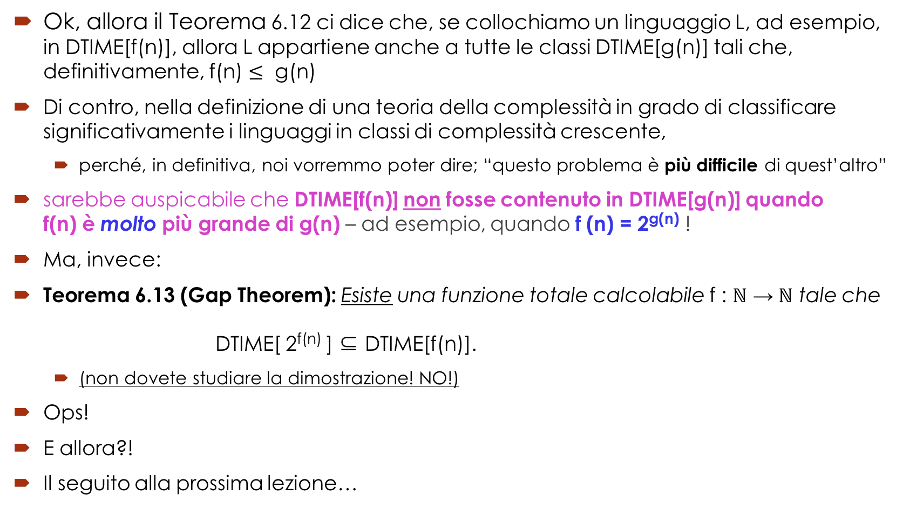
Qualcosa di strano…
Ok, allora il Teorema 6.12 ci dice che, se collochiamo un linguaggio L, ad esempio, in DTIME[f(n)], allora L appartiene anche a tutte le classi DTIME[g(n)] tali che, definitivamente, f(n) $≤$ g(n)
Di contro, nella definizione di una teoria della complessità in grado di classificare significativamente i linguaggi in classi di complessità crescente,
perché, in definitiva, noi vorremmo poter dire; “questo problema è più difficile di quest’altro”
sarebbe auspicabile che DTIME[f(n)] non fosse contenuto in DTIME[g(n)] quando f(n) è molto più grande di g(n) – ad esempio, quando f (n) = 2^{g(n)} !
Ma, invece:
Teorema 6.13 (Gap Theorem): Esiste una funzione totale calcolabile f : $ℕ$ → $ℕ$ tale che DTIME[ 2^{f(n)} ] ⊆ DTIME[f(n)].
(non dovete studiare la dimostrazione! NO!)
Ops!
E allora?!
Il seguito alla prossima lezione…

